Slide 1
Samordnet varedistribution i Odense Kommune
Opstart af projektet
Analysen
Pilotprojektet og læring
Næste skridt
Spørgsmål
Oplæg af:
Sandy Lykke Lützen
Rikke Pernille Frandsen

Slide 2
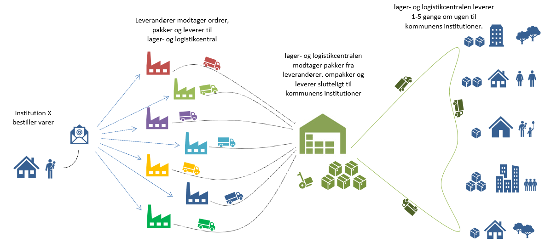
Samordnet varedistribution i Odense Kommune
Opstart af projektet
Henvendelse fra PostNord, der har erfaringer fra Sverige
I første omgang lukket ned, da der kun blev set på mulige besparelser
Startet igen, da grønne bundlinjer begyndte at spille en større rolle

Slide 3
Samordnet varedistribution i Odense Kommune
Hvorfor er samordning spændende??
Vi har som alle andre kommuner store krav til CO2 udledninger
Vi vil med en samordning tager ejerskab for ”last mile”
Dertil et stort potentiale i forhold til - Socialøkonomiske perspektiver - Inddragelse af andre offentlige og private erhverv - Ekskludere fragt og levering fra konkurrencen, så små virksomheder og måske producenter kan se nye markedsmuligheder

Slide 4
Samordnet varedistribution i Odense Kommune
Analysen
Analyse samt ”high level” business case er udarbejdet sammen med A2
Datagrundlag: Rensede fakturadata, interne workshops og spørgeskemaundersøgelse, leverandørinterviews, dialog med distributører.
Resultatet af Samordnet varelogistik | Niveau i dag | Levering kun om dagen | Leveringer delvist i ydertimer | Leveringer delvist i ydertimer og med eldrevne køretøjer
Besparelser på varepriser | 165 mio. kr. | Besparelser på i alt 3,3 - 4,2 mio. kr.
Kørte kilometer i Odense | 470.000 km. | Reduceret med 340.000 kilometer
Reduktion i CO₂-udledning | 330.000 kg. | 240.000 kg. | 244.000 kg. | 287.000 kg.
Reduktion i NO_{x}-udledning | 376 kg. | 272 kg. | 280 kg. | 343 kg.
Frigjort arbejdstid | - | 2,1 årsværk, svarende til lønsum på 840.000 kr.
Omkostninger til logistikpartner | - | 4,6 - 7,5 mio. kr. årligt

Slide 5
Samordnet varedistribution i Odense Kommune
Analysen
Mange bundlinjer > alle forvaltninger kan se sig selv i løsningen
Mindre forurening - færre kørte km (mindre udledning af CO₂ og NO_{x} - kørsel i ydertimer samt natleveringer - anvendelse af CO₂ neutrale køretøjer
Mindre trængsel
Tidsbesparelse i forbindelse med varemodtagelse
Andre idéer: krav til logistikpartner i forhold til socialøkonomi
Økonomi – der vil være øget udgift indtil det er indarbejdet i alle kontrakter. Der vil dog være muligheder for at foretage indkøb på en anderledes måde, f.eks. rette udbud mod producenter.

Slide 6
Samordnet varedistribution i Odense Kommune
Pilotprojektet
Planlægning:
Scope: valg af adresser og vareleverandører
OPI: valg af PostNord som samarbejdspart
Processer: kortlægning af processer as-is og to-be
Tidsplan: indkørsel og stabilisering af processer
Workshops
Interne med udvalgte varebestillere/modtagere
Eksterne med udvalgte vareleverandører
Læringspunkter
Begrænset scope nødvendiggør mange work arounds
Bestillinger fra centrale ean numre med levering til flere adresser er svært at håndtere
Vigtigt med en logistikpartner, der har den praktiske viden, og et projektteam med de rette kompetencer
Inddragelse af alle parter - er tid godt givet ud

Slide 7
Samordnet varedistribution i Odense Kommune
Pilotprojektets afgrænsning:
2 skoler
2 administrative adresser
1 værksted (handicappede)
3 vareleverandører
Periode
Fase 1: skolerne – opstart 19. april 2021
Fase 2: øvrige – opstart 10. maj 2021
Pilotprojektet vil køre frem til og med uge 41.

Slide 8
Samordnet varedistribution i Odense Kommune
Pilotprojektet
Aktiviteter undervejs:
Interne deltagere skal føre logbog og løbende melde ind med deres iagttagelser
Statusmøder med interne og eksterne samt PostNord
Tilpasning af processer og løbende problemløsning
Logbog med emner, der skal tages stilling til ved evaluering – herunder beskrivelse af problematik og mulige løsninger
Løbende oplysning om projektets fremdrift og processer til andre interesserede tilbudsgivere
Midtvejsevaluering – skal der foretages justering af pilotprojektet?
Læringspunkter
Der bruges meget tid på work arounds
IT integrationer bliver en vigtig del af en mulig fuld udrulning
Vigtigt at få gode ambassadører med i pilotprojektet
Vær tilgængelige, og forstå hvilken hverdag, projektet spiller ind i
Følg tæt op
Gentag, gentag, gentag
Der er altid et eller andet, det ikke er som forventet
Vigtigt at have for øje, hvad der vil skulle fikses, ved fuld udrulning og sikre at det bliver ført ind i loggen

Slide 9
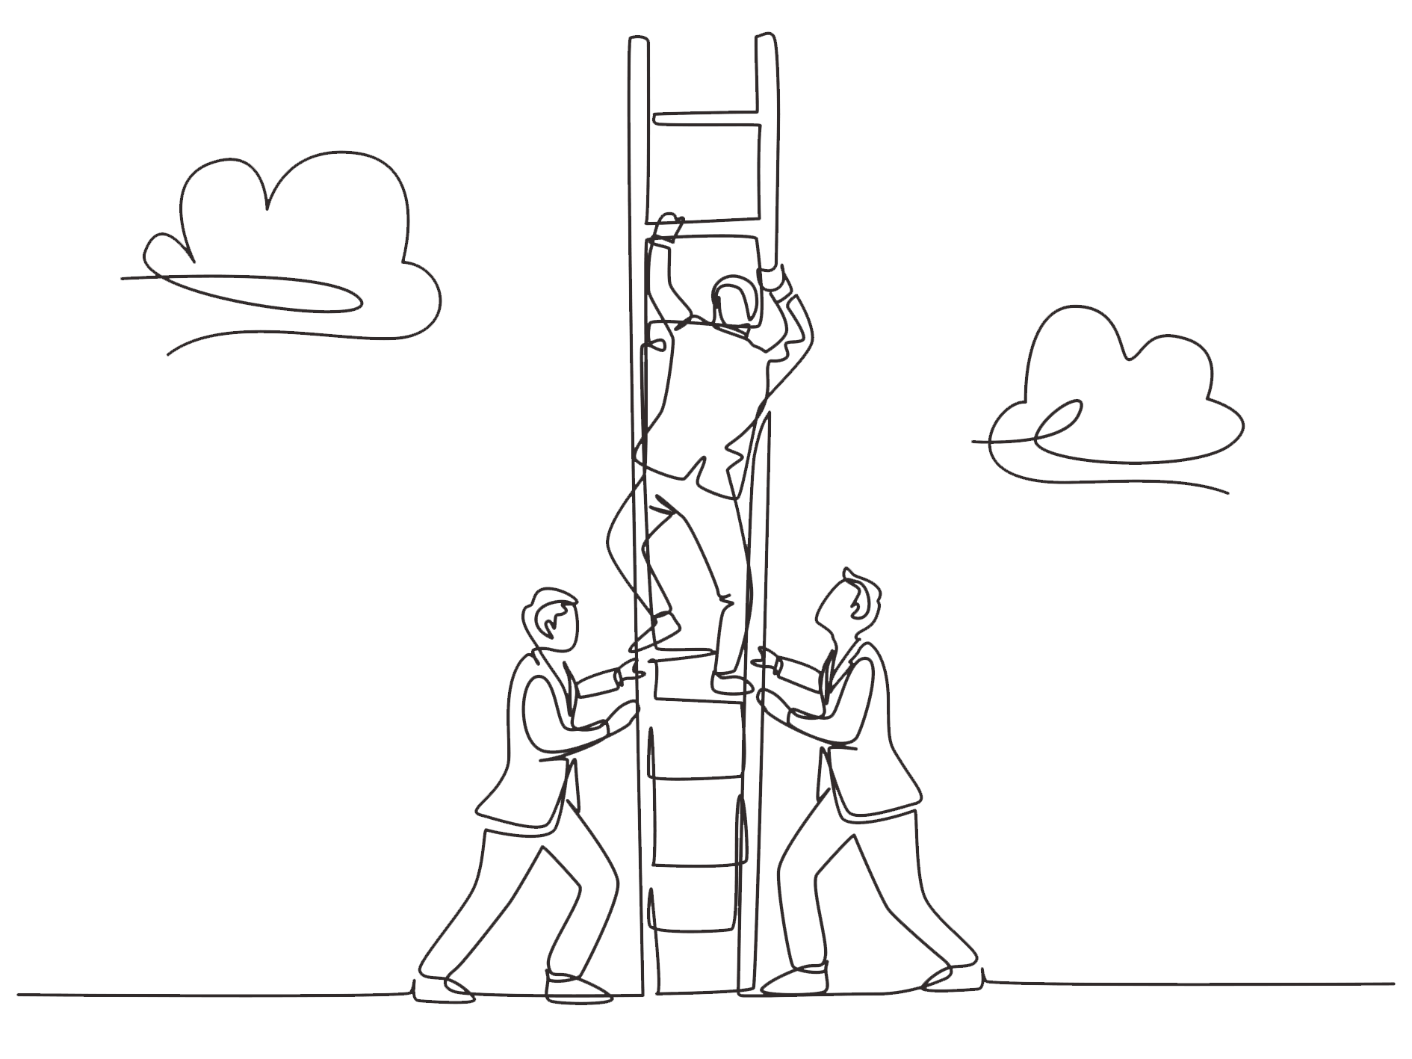
Samordnet varedistribution i Odense Kommune
Næste skridt
Evaluering af projektet
Beslutningsgrundlag udarbejdes med informationer om:
- Økonomi (herunder investeringer og udgifter/besparelser) - Den ”grønne” bundlinje - Skitse for potentiel udrulning
Øvrige leverancer i projektet
Arbejdsgangsbeskrivelser
Input til kravspecifikation og tilbudsliste (til et udbud)
Input til kommunikationsplan ved udrulning

Slide 10
Samordnet varedistribution i Odense Kommune
Spørgsmål kan også sendes til:
Sandy Lykke Lützen: sall@odense.dk
Rikke Pernille Frandsen: rpi@odense.dk

